Slide 1
Farbcodes
mittelblau: HEX 0046b3
pink/lila HEX 960056
grün: HEX 239551
hellblau: HEX b1d1ff
Hinweis zur Verwendung der Farben:
bitte zum Hervorheben von Text oder Rahmen nur die oben genannten Farben verwenden:
gewünschtes Wort/Feld markieren
im Farbmenü „weitere Farben“ auswählen (Bild 1)
dort auf den rechten Tab „Benutzerdefiniert“ wechseln
ganz unten unter „Hex“ den entsprechenden Farbcode eingeben, dabei die Raute # stehenlassen! (Bild 2)
Bild 2
Bild 1

Slide 2
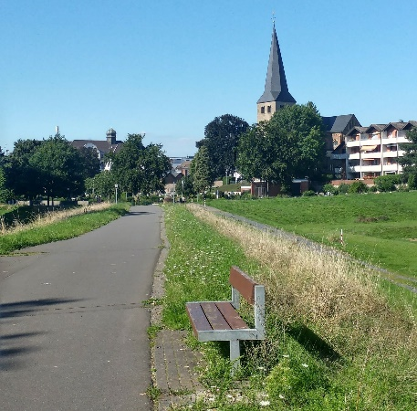
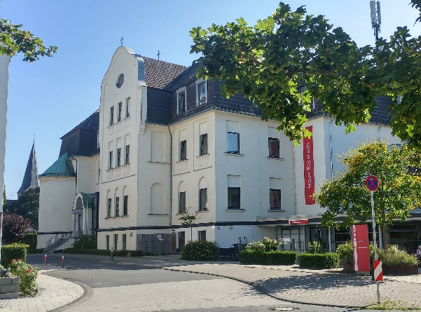
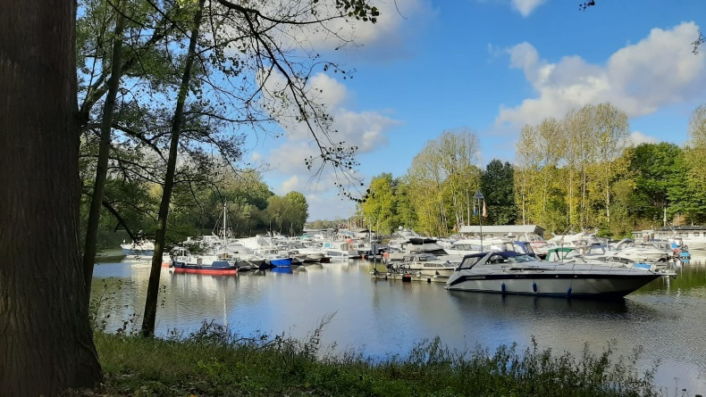
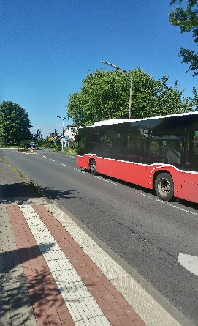
Niederkassel
Hans-Werner Klinkhammels
Älter werden in Niederkassel
Informations- und Gesprächsabend
mit
Hans-Werner Klinkhammels (Seniorenbeauftragter)
Heidrun Bader (GudW)
Jochen van Üüm (GudW)

Slide 3
Niederkassel
Senior*innen in der Stadtgesellschaft
»
«
Senior bezeichnet einen älteren Menschen, beispielsweise im Rentenalter oder Ruheständler. […]
Auf kommunaler Ebene werden Senioren von Seniorenvertretungen vertreten. Als Bindeglied zwischen Politik, Verwaltung und älteren Menschen ermöglichen und sichern sie die Teilhabe älterer Menschen an gesellschaftlichen Aktivitäten.

Slide 4
Niederkassel
Der Seniorenbeirat
Seine Tätigkeit
Der Seniorenbeirat soll zu Fragen, die ihm vom Rat, einem Ausschuss oder vom Bürgermeister vorgelegt werden, Stellung nehmen. Seine Aufgaben ergeben sich des weiteren aus der Seniorenbeiratsordnung der Stadt.

Slide 5
Niederkassel
Der Seniorenbeirat
Seine Tätigkeit
Der Seniorenbeirat der Stadt soll zu Fragen, die ihm vom Rat, von einem Ausschuss oder vom Bürgermeister vorgelegt werden, Stellung nehmen. Seine Aufgaben ergeben sich des weiteren aus der Seniorenbeiratsordnung der Stadt.
Die Seniorenbeiratsordnung: Sie wurde in der Sitzung des Rates am 16. Oktober 2013 beschlossen.
Nachzulesen unter http://seniorenbeirat-niederkassel.de/Der-Beirat-und-seine-Ziele/

Slide 6
Niederkassel
Der Seniorenbeauftragte
Seniorenbeauftragter
Der Seniorenbeauftragte arbeitet bei der Planung und Umsetzung von Maßnahmen in Seniorenangelegenheiten mit der Kommune zusammen. Er kooperiert mit den sozialen und kirchlichen Einrichtungen sowie den ortsansässigen Vereinen.

Slide 7
Niederkassel
Seniorenberatung
Beratungsschwerpunkte
Kranken- und Pflegeversicherung
Schwerbehindertenangelegenheiten
Rentenangelegenheiten
altersgerechtes Wohnen
Vorsorgevollmachten
Patientenverfügungen
Unterstützung bei Anträgen

Slide 8
Niederkassel
Seniorenberatung
Beratungsschwerpunkte
Kranken- und Pflegeversicherung
Schwerbehindertenangelegenheiten
Rentenangelegenheiten
altersgerechtes Wohnen
Vorsorgevollmachten
Patientenverfügungen
Unterstützung bei Anträgen
Öffnungszeiten: jeden ersten Mittwoch im Monat, 9:30 – 12:00 Tel.: +49 2208 9466-191 E-Mail: seniorenberatung@niederkassel.de

Slide 9
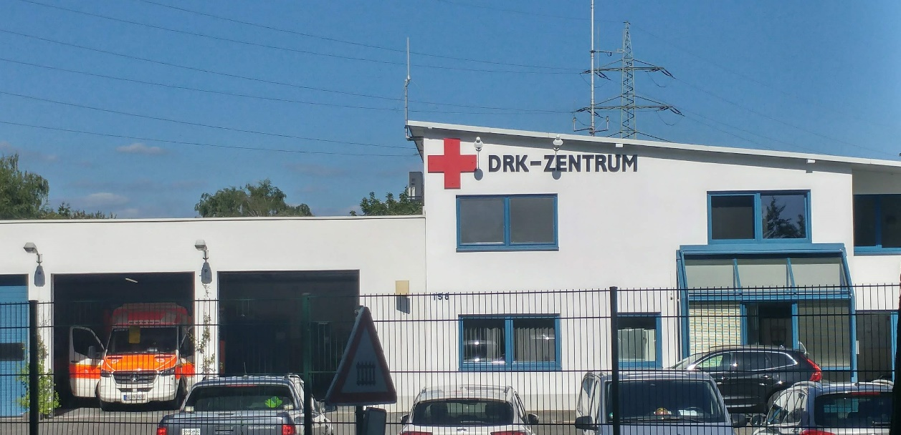
Niederkassel
Arztbegleitfahrten
Wer darf sie nutzen
Gemeinsam mit dem Verein zur Förderung von Seniorinnen und Senioren in Niederkassel (VFSSN e.V.), der Stadt und dem DRK hat der Seniorenbeirat die auf den Weg gebracht. Die begleiteten Personen werden zum Arzt und auch wieder nachhause gefahren.

Slide 10
Niederkassel
Arztbegleitfahrten
Wer darf sie nutzen
Gemeinsam mit dem Verein zur Förderung von Seniorinnen und Senioren in Niederkassel (VFSSN e.V.), der Stadt und dem DRK hat der Seniorenbeirat die auf den Weg gebracht. Die begleiteten Personen werden zum Arzt und auch wieder nachhause gefahren.
Angeboten werden Fahrten für pflegebedürftige Personen, die keine Erstattung der Fahrten zur ambulanten Behandlung („Arztfahrten“) durch ihre Krankenkasse erhalten. (Pflegebedürftige der Pflegegrade 1 und 2). Rufnummer 02208-500 17 10

Slide 11
Niederkassel
Homepage
Die Homepage des Beirates
Unter der Namen http://seniorenbeirat-niederkassel.de kann sie jeder aufrufen. Infos rund um alle seniorenrelevanten Themen.

Slide 12
Niederkassel
Homepage
Die Homepage des Beirates
Unter der Namen http://seniorenbeirat-niederkassel.de kann sie jeder aufrufen. Infos rund um alle Seniorenrelevante Themen.
Fragen oder Anregungen nimmt der Seniorenbeirat gerne unter http://seniorenbeirat-niederkassel.de/Interaktiv/Kontakt/ oder info@seniorenbeirat-niederkassel.de entgegen.

Slide 13
Niederkassel
Seniorenwegweiser
Zunächst nur online
Unter der Adresse http://seniorenbeirat-niederkassel.de kann der Seniorenwegweiser derzeit online auf der Homepage abgerufen werden.
Hier finden Senior*innen alles, was für sie in irgendeiner Art und Weise interessant sein könnte: Sicher leben im Alter, Gesund und fit, Freizeit, Mobilität, Vorsorge und viele weitere Themen.

Slide 14
Niederkassel
Seniorenwegweiser
Demnächst auch als Heft
Ab März des nächsten Jahres soll der Wegweiser auch als Magazin an vielen Stellen im Stadtgebiet ausliegen.
Er wird dann im Rathaus, in den Geldinstituten, bei Ärzten, Sportvereinen, in Geschäften zur Mitnahme bereit liegen.

